Slide 1

Vysoká škola technická a ekonomická v Českých Budějovicích
Ústav technicko - technologický
STUDIUM VZÁJEMNÉ KORELACE VYBRANÝCH TECHNOLOGICKÝCH PARAMETRŮ V TECHNOLOGII LITÍ KOVŮ POD TLAKEM
Autor práce: Kateřina Skalická
Vedoucí práce: Ing. Ján Majerník, PhD.
Oponent práce: doc. Ing. Štefan Gašpár, Ph.D.
České Budějovice, červen 2020

Slide 2
MOTIVACE A DŮVODY K ŘEŠENÍ DANÉHO PROBLÉMU
Zájem o technologii
Zaučování dalších pracovníků
Aplikovatelnost do praxe

Slide 3
CÍL PRÁCE
Cílem práce je porovnat vzájemnou korelaci vybraných technologických parametrů tlakového lití, jakož i jejich vliv na režim plnění tvarové dutiny formy.

Slide 4
OBSAH
Charakteristika technologie lití pod tlakem
Charakteristika sledovaných faktorů
Analýza dosažených výsledků
Návrhy opatření

Slide 5
CHARAKTERISTIKA TECHNOLOGIE LITÍ POD TLAKEM
Základní technologické parametry
Výhody metody
Nevýhody metody
Stroje pro technologii lití kovů pod tlakem

Slide 6
CHARAKTERISTIKA SLEDOVANÝCH FAKTORŮ
Rychlost plnění pracovní dutiny formy
Teplota lití
Použitý program – MAGMAsoft
Použitý stroj – Müller Weingarten 600

Slide 7
ANALÝZA DOSAŽENÝCH VÝSLEDKŮ
Vliv posuzovaných parametrů na změny technologických časů
Vliv posuzovaných parametrů na rychlosti ve vtokovém zářezu
  Vliv posouzených parametrů na plnění formy

Slide 8
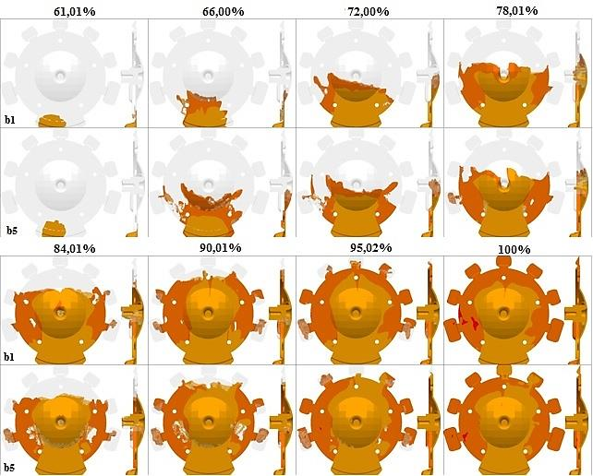

Slide 9
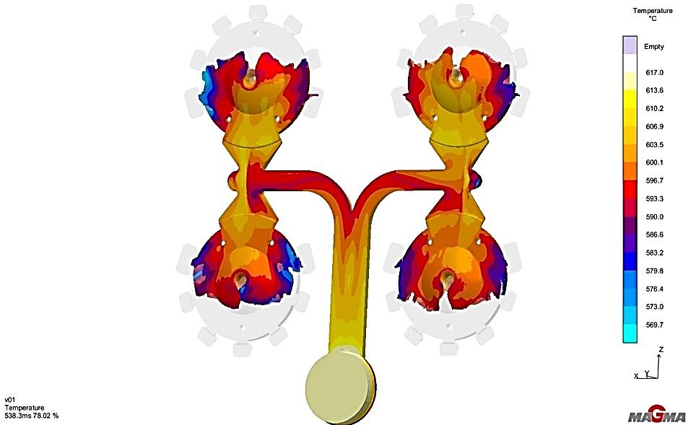
Rychlost pístu (v_{p}) | Čas plnění odlitku | Čas licího cyklu | Čas plnění celé vtokové soustavy
1,9 ms⁻¹ | 552, 81 ms | 22,855 s | 553 ms
2,3 ms⁻¹ | 550,01 ms | 22,839 s | 550 ms
2,6 ms⁻¹ | 548,03 ms | 22,827 s | 549 ms
2,9 ms⁻¹ | 548,03 ms | 22,825 s | 548 ms
3,2 ms⁻¹ | 547,64 ms | 22,831 s | 548 ms
Výška zářezu b [mm] | Rychlost v zářezu podle rovnice kontinuity [ms⁻¹] | Průměrná rychlost v zářezu podle simulace [ms⁻¹] | Maximální rychlost v zářezu podle simulací [ms⁻¹]
b₁ | 36,59 | 25,28 | 25,87
b₂ | 44,41 | 29,55 | 31,03
b₃ | 49,72 | 32,91 | 35,59
b₄ | 55,78 | 34,99 | 39,62
b₅ | 60,99 | 37,07 | 44,22

Slide 11
NÁVRHY OPATŘENÍ
Zrealizovatelnost
Slitina
Čas
Teplota
Rychlost
Turbulence

Slide 12
DĚKUJI ZA POZORNOST !

Slide 13
ODPOVĚDI NA OTÁZKY VEDOUCÍHO A OPONENTA
Od VEDOUCÍHO:
Věděla by jste určit další významné parametry, které ovlivňují licí proces, a kterými je možné přispět ke zlepšení kvality odlitku?
Od OPONENTA:
Které technologické faktory považujete za nejdůležitější z hlediska kvality odlitku?
Dokážete fyzikálně vysvětlit příčinu delšího času plnění celé vtokové soustavy v závislosti na současném nárustu rychlosti lisování v hodnotě 3,2 ms-1?

